Slide 1
МКУ «Центр развития образования» муниципального образования г. Новороссийск
Отчет о реализации проекта
краевой инновационной площадки
Создание эффективной муниципальной модели управления инновационной деятельностью
Авторы проекта:
Директор МКУ ЦРО
Тимченко Елена Леонтьевна,
член ЭМС Карасева Татьяна Павловна
2018 г.

Slide 2
Государственная программа Краснодарского края «Развитие образования» утверждена постановлением главы администрации (губернатора) Краснодарского края № 939 от 05.10.2015
Получат широкое распространение новые образовательные программы и технологии их реализации
Будет обеспечено распространение и практическое внедрение нового содержания и технологий общего (включая дошкольное) и дополнительного образования, реализованы эффективные механизмы вовлечения детей и молодежи в социальную практику

Slide 3
Публичная декларация целей и задач министерства образования, науки и молодежной политики Краснодарского края на 2017 год
Ключевые цели:
… Сделать кубанскую школу одной из лучших и эффективных школ России:
введение федеральных государственных образовательных стандартов – 81 % всех школьников, 60 пилотных школ по введению ФГОС СОО
охват профильным обучением 59 % обучающихся 10 и 11 классов
реализация пилотных региональных проектов и создание национальных механизмов оценки качества
акцент на развитие и самоопределение детей и подростков
...Развитие сети инновационных площадок на базе общеобразовательных организаций

Slide 4
Актуальные проблемы
Слабая проработанность организационного механизма управления
Недостаточная компетентность управленческих и педагогических кадров
Существующие структуры недостаточно гибкие
Несогласованность действий всех объектов инновационной деятельности
Недостаточная разработанность оценочно-критериального аппарата деятельности
Трудности в создании системы мониторинга на уровне образовательного учреждения и на уровне муниципалитета - сосредоточенность на фиксации полученных результатов инновационной деятельности ОУ, без глубокого анализа.
Переосмысли подходы! Наполни новым!

Slide 5
Основная идея Модель-механизм повышения качества образования
Качество условий
Качество управления
Компетентность кадров
Качество результата освоения ООП

Slide 6
Задачи отчетного периода
1. Разработать нормативно-правовую документацию по управлению инновационной деятельностью образовательных организаций в муниципальной системе образования.
2. Разработать муниципальную модель управления инновационной деятельностью.
3. Создать координационную группу по разработке и внедрению проекта, группу тьюторов по инноватике.
4. Разработать и апробировать мониторинговую карту диагностики инновационной деятельности ОУ.
5. Разработать и реализовать план постоянно действующих семинаров для руководящих работников.
6. Выделить критерии, показатели и способы оценки результативности реализации модели управления инновационной деятельностью.

Slide 7
Муниципальная модель управления инновационной деятельностью

Slide 8
Содержание инновационной деятельности
Диагностическая деятельность
1. Анализ кадровых, информационных, организационных возможностей
2. 1й мониторинг ведения инновационной деятельности в ОО (кластер1, кластер 2, кластер 3)
3. Диагностика основных затруднений руководителей общеобразовательных организаций
4. Подготовлен комплекс аналитических материалов по проблеме инновационной деятельности
Теоретическая деятельность
1. Создана модель управления инновационной деятельностью
2. Разработан и утвержден план постоянно действующих методических семинаров -практикумов для директоров и заместителей директоров

Slide 9
Содержание инновационной деятельности
Практическая деятельность
1.Создана рабочая группа по разработке и внедрению проекта
2. Реализуется план постоянно действующих методических семинаров -практикумов для директоров и заместителей директоров. ( Повышаем компетентность руководителей !)
3. Организовано обучение по программе переподготовки «Менеджмент в образовании» ГБОУ ИРО: 38 директоров ОУ, 30 заведующих ДОУ
4. Подготовлен план мероприятий с НСПК (КИП-2015)
5. Проведены мониторинги инновационной деятельности за 1-е и 2-е полугодие 2017 года.
6. Разработан комплекс мер поддержки ОУ в управлении инновационной деятельностью
7. Организован трехдневный Форум Молодежи «Вовлечение молодежи в инновационную деятельность и техническое творчество»
8. Проведение Форума образовательных инициатив (Рост количества участников!)
9. Организация работы дискуссионной площадки «Развитие инновационной деятельности ОУ г.Новороссийска»
10. Проведение Парка инновационных технологий ДОУ.
11. Участие в инновационных конкурсах : «Инновационный поиск-2017», ФЦПРО, публичный смотр ОО.

Slide 10
Карта мониторинга инновационной деятельности ОО
Критерии | Разработанность нормативно-правовых документов по ИД |  |  | Учебно-методическое обеспечение |  | Повышение профессиональных компетенций педагогических работников |  |  | Информационное сопровождение инновационной деятельности |  | Влияние изменений, полученных в результате инновационной деятельности, на качество образования
Показатели | Статус (МИП, КИП) | Наличие локальных актов по ИД | Степень проработанности проекта (этап) | Наличие учебно-методических материалов, разработанных и/или апробированных: образовательные программы, учебные планы | Наличие научно-методических материалов: пособия, методические рекомендации, практические пособия. | Степень вовлеченности педагогических кадров в инновационную деятельность. | Повышение профессиональной активности педагогического состава: участие в конкурсах профессионального мастерства, семинарах, конференциях различного уровня и пр. | Количество проведенных мероприятий по теме ИД | Наличие публикаций в научно-методических журналах | Отражение результатов инновационной деятельности на сайте ОО, блоге педагога | Качество условий | Качество результата (ЕГЭ, ОГЭ, ВПР, НИКО)
ОУ
Гимназия № 1
Гимназия № 2

Slide 11
Содержание инновационной деятельности. Появление новых площадок
2017 год | ОУ | ДОУ | УДО | прочие
МИП-14 | МБОУ СОШ 21, 23, 32, гимназия 20, СОШ 10, СОШ 22 | ДОУ 10, 23, 13, 49, 27, 99 | ЦДТ, ДЮСШ «Каисса»
КИП -4 | СОШ 27, гимназия 1 | ДОУ 23 |  | УО
МО г.Новороссийск 2018 год
КИП -16, МИП - 30

Slide 12
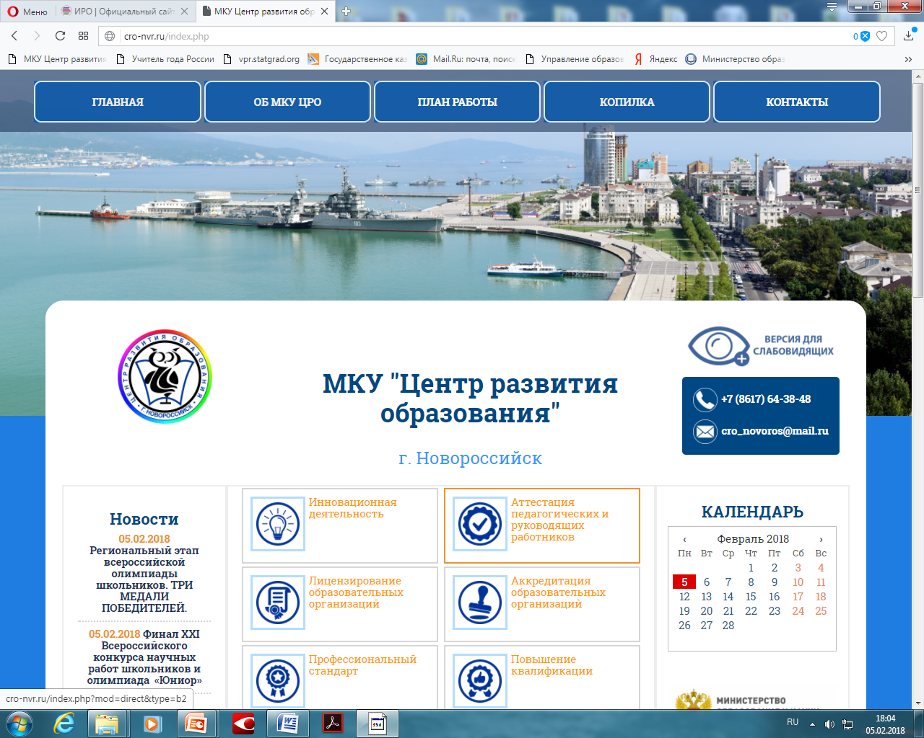
Содержание инновационной деятельности
Трансляционная деятельность

Slide 13
Содержание инновационной деятельности

Slide 14
Инновационность
координация действий всех участников муниципального инновационного поля
широкая информированность педагогической общественности и оперативное повышение квалификации:
руководителей ОО, заместителей руководителей (постоянно действующий семинар), молодых педагогов («Школа построения профессиональной карьеры молодого педагога и молодого управленца»)
вычленение проблем и быстрое реагирование на них («скорая методическая помощь»)
поиск идей - образовательный туризм; взаимодействие с муниципальными системами образования Краснодарского края, России
ДАЕШЬ МОНИТОРИНГ !

Slide 15
Измерение и оценка качества инновации
критерии | показатели
Разработанность нормативно - правовых документов по инновационной деятельности | 1. Наличие нормативно-правовой базы по проблеме инновационной деятельности: приказы, положения, договоры, локальные акты, инструктивные материалы. 2.Степень проработанности проекта
Степень разработанности учебно-методического и научно-методического обеспечения инновационной деятельности | 1. Наличие учебно-методических материалов, разработанных и/или апробированных в ходе инновационной деятельности: 2. Наличие разработанных в результате инновационной деятельности научно-методических материалов: методические пособия, методические рекомендации,
Влияние изменений, полученных в результате инновационной деятельности, на рост профессиональных компетенций педагогических и руководящих работников. | 1.Степень вовлеченности педагогических и руководящих кадров образовательной организации в инновационную деятельность. 2. Повышение профессиональной активности педагогического состава образовательной организации: участие в конкурсах профессионального мастерства, участие в семинарах, участие в конференциях различного уровня и пр. 3. Количество проведенных мероприятий по теме инновационной деятельности.
Информационное сопровождение инновационной деятельности | 1. Наличие публикаций по теме инновационной деятельности в научно-методических журналах, наличие публикаций (репортажей) по теме инновационной деятельности в СМИ 2. Отражение результатов инновационной деятельности на сайте организации.
Влияние изменений, полученных в результате инновационной деятельности, на качество образования. | 1. Качество условий (кадровых, МТБ). 2.Качество результата обучения (по оценочным процедурам ЕГЭ, ОГЭ, ВПР, НИКО и т.д.). 3.Количество победителей и призеров Всероссийской олимпиады школьников. 4.Количество победителей и призеров научно-практических конференций, творческих конкурсов, спортивных соревнований.

Slide 16
Целевые критерии и показатели
задача | критерий | показатель | Способ получения
1.Разработать эффективную модель управления инновационной деятельностью в муниципалитете, мониторинг инновационной деятельности | Разработка нормативно-правовых документов | Наличие модели, приказы, положения, договоры, локальные акты, инструктивные материалы
 | Влияние изменений, полученных в результате инновационной деятельности, на качество образования | 1.Качество результатов 2.Качество условий 3.Удовлетворенность детей и их родителей образовательным процессом. 4.Качество управления | ЕГЭ, ОГЭ, ВПР, международные исследования, статистические отчеты, анкетирование
2.Апробировать систему мониторинга как ресурсного обеспечения и мотивирующего контроля за ходом инновационной деятельности (фиксация и анализ), позволяющего осуществлять непрерывное диагностико-прогностическое управление состоянием, развитием инновационного процесса в городе. | Разработка нормативно-правовых документов | 1.Наличие Положения о мониторинге инновационной деятельности, «Карты лучших управленческих и педагогических практик», 2.Увеличение количества МИП и КИП до 40 % 3.Приобретение каждой ОО индивидуальности. | мониторинг
3.Обеспечить взаимодействие с социальными партнёрами для аккумуляции идей, создания условий для личностного и профессионального роста педагогических и руководящих работников. | Влияние изменений, полученных в результате инновационной деятельности, на рост профессиональных компетенций педагогических и руководящих работников | 1.Степень вовлеченности педагогических и руководящих кадров образовательных организаций в инновационную деятельность (до 30 %) 2.Повышение уровня квалификации педагогических и руководящих работников. 3.Повышение профессиональной активности педагогического состава: участие в конкурсах профессионального мастерства, участие в семинарах, конференциях различного уровня и пр. 4.Количество проведенных мероприятий на базе образовательных учреждений по теме инновационной деятельности (не менее 2-х) | Статистические отчеты

Slide 17
Результативность
содержание | Количественный и качественный показатель
Наличие нормативно-правовой базы по проблеме инновационной деятельности: приказы, положения, договоры, локальные акты, инструктивные материалы. | 6
Наличие учебных и методических материалов, разработанных и апробированных в ходе инновационной деятельности | Мониторинговая карта, методические рекомендации по заполнению, методические рекомендации по использованию и принятию управленческих решений.
Количество проведенных мероприятий по теме инновационной деятельности. | 21 семинар для директоров, заместителей директоров, заведующих, Форум молодежи - 102 человека, Форум образовательных инициатив - 132 участника, Парк инновационных технологий - 57 участников

Slide 18
Результативность
содержание | Количественный и качественный показатель
Количество участников образовательного конкурса «Инновационный поиск-2017» | 15 ОО
Статус краевых инновационных площадок | 2017 год: СОШ 27, гимн 1, ДОУ 23, УО - 4 ОО
Статус муниципальных инновационных площадок | 6 ОУ, 2 УДО, 6 ДОУ. Итого: 14 ОО. Итог ДОУ: КИП - 2, МИП - 9 Итог УДО: КИП - 1, МИП - 4 Итог другие : КИП - 2 (ЦРО, УО), КИП СПО - 2 Итого: КИП - 16, МИП - 30
Наличие публикаций по теме инновационной деятельности в научно-методических журналах, наличие публикаций (репортажей) по теме инновационной деятельности в СМИ | 32 публикации на сайте управления образования. Имеется в 100% ОО - МИП, КИП раздел на сайте ОО, отражающий инновационную деятельность
Курсы повышения квалификации | 1350 человек ( ОУ - 409, ДОУ - 863, ДОП - 68)

Slide 19
Результативность
содержание | Количественный и качественный показатель
Курсы повышения квалификации | 1350 человек ( ОУ - 409, ДОУ - 863, ДОП - 68)
Аттестация педагогических кадров | 1 и высшая категории – 294 человека ОУ - 196, ДОУ - 73, УДО - 25
Конкурсы профессионального мастерства | 20 конкурсов; победителей и призеров - 72, участников - 378
ТОП-500 лучших учреждений России 2017 года | МАОУ СОШ 40, МБОУ лицей «Технико-экономический»
Всероссийский смотр – конкурс«Лучший казачий кадетский корпус» | МБОУ ООШ № 25 - победитель
Краевой конкурс моделей по трудовому обучению | СОШ 24 - победитель, СОШ 19 - лауреат
Всероссийская интернет-выставка лучших школ. | Гимназия 5, СОШ 33, СОШ 19 - победители
Краевой конкурс на приз им. Жукова | СОШ 29 – победитель

Slide 20
Результативность
содержание | Количественный и качественный показатель
Краевой конкурс по пропаганде чтения | СОШ 23 - призер
Краевой конкурс программ формирования универсальных (базовых) учебных действий у обучающихся с ОВЗ в 2017 г. | СОШ 19, гимназия 4 - победители
Краевой конкурс кабинетов кубановедения | СОШ 28 - победитель, СОШ 26, гимназия 2 - 2 место СОШ 19, 27, гимназия 6 - 3 место
Всемирные соревнования по робототехнике | Гимназия 1 - победитель (золотые медали)
Краевой конкурс «Работаем по новым стандартам» среди педагогов дошкольных образовательных организаций (видео занятий) | Пелипенко О.А (ДОУ 49) - призер Горшенина Т.В. (ДОУ 70) - призер Троянникова И.В. (ДОУ 63) -победитель
Конкурс на получение денежного поощрения лучшими учителями | 4 победителя
Всероссийский конкурс «Учитель года» | Храмова Ирина Васильевна., учитель МАОУ МТЛ, финалист

Slide 21
Результативность
содержание | Количественный и качественный показатель
Краевой конкурс «Директор школы Кубани» | Цепордей Татьяна Сергеевна, директор МАОУ гимназии № 5, финалист
Краевой конкурс: «Воспитатель года Кубани» | Бакулина Анжелика Сергеевна, воспитатель ДОУ № 82, лауреат
Краевой конкурс «Учитель здоровья» | Кузнецова Ирина Анатольевна, учитель начальных классов МБОУ гимназия № 7, призер
Краевой конкурс «Гимн учителю Здоровья» | Думчева Оксана Геннадьевна, ВСОШ № 9, призер
Краевой конкурс программ дополнительного образования по работе с одаренными детьми | МАОУ МТЛ - победитель МБОУ СОШ 17, МБУ ДО «Школьник-2» - призеры
Региональный конкурс профессионального мастерства работников сферы дополнительного образования «Сердце отдаю детям» | Коваленко Антон Сергеевич, педагог ДО МБУ ДО ДТДМ им. Н.И. Сипягина, призер

Slide 22
Результативность
содержание | Количественный и качественный показатель
Качество участия во Всероссийской олимпиаде школьников (победители, призеры) | 2016 - 2017 у.г. Региональный этап – 273, из них: 7 победителей– 5 участников, из них 3 призера - эффективность 60 % 2017 - 2018 у.г. Муниципальный этап – 3 896, из них: 1 110 призеров 101 победитель эффективность 31,08%
Получили грант премии поддержки талантливой молодежи Администрации Краснодарского края | 6

Slide 23
 | Муниципальное казенное учреждение «Центр развития образования» муниципального образования город Новороссийск
Благодарю за внимание!
Всегда готовы к сотрудничеству!
Cro_novoros@mail.ru
8617-64-38-48
Тимченко Е.Л., 8-918-48-28-894

